Slide 1
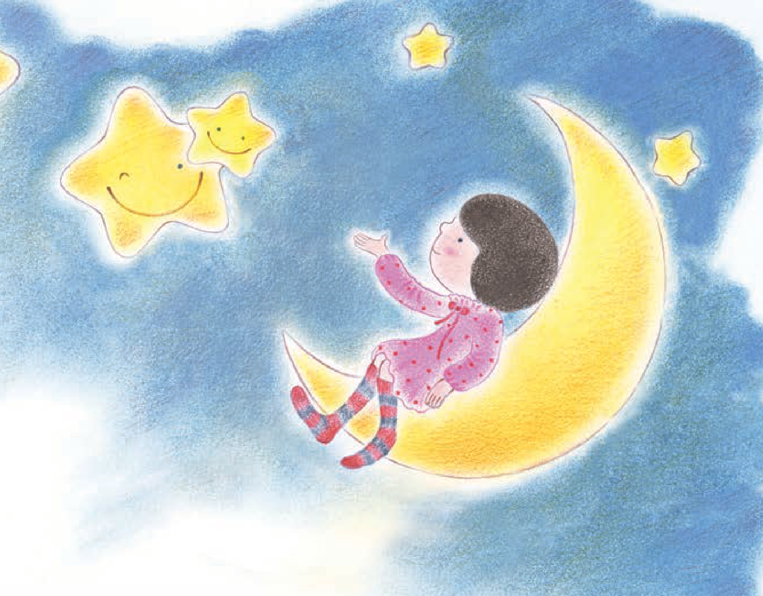
一年级 语文 统编版小学语文 上册
小小的船
弯弯的月儿，小小的船。
一起读一读，说说夜空的样子。
Notes:
小朋友们，今天我们读《小小的船》。看看教材里的这幅图，弯弯的月亮像一只小船，图中的小朋友坐在上面，伸着手，望着星星。
月亮真的能坐人吗？
这是诗里美好的想象。读诗的时候，我们可以跟着想象，仿佛自己也坐进了这只小船。
教材来源：E:\小学教材_统编人教版\语文_统编版\义务教育教科书·语文一年级上册.pdf
PDF页码：62

Slide 2
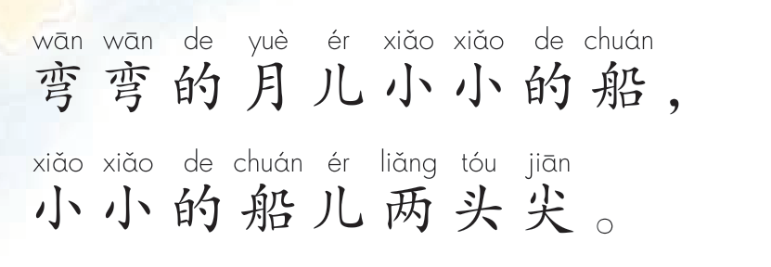
一年级 语文 统编版小学语文 上册
月儿像小船
弯弯的月儿，小小的船。
小小的船儿两头尖。
月儿和小船，哪里有点像？
Notes:
我们先读前两句：弯弯的月儿小小的船，小小的船儿两头尖。请把“弯弯的”和“小小的”读得轻一些，边读边想它们的样子。
我看到了，它们都是弯弯的，两头尖尖的！
正是这些相像的地方，让诗中的月儿变成了小船。这里写的是弯月的样子。
教材来源：E:\小学教材_统编人教版\语文_统编版\义务教育教科书·语文一年级上册.pdf
PDF页码：61

Slide 3
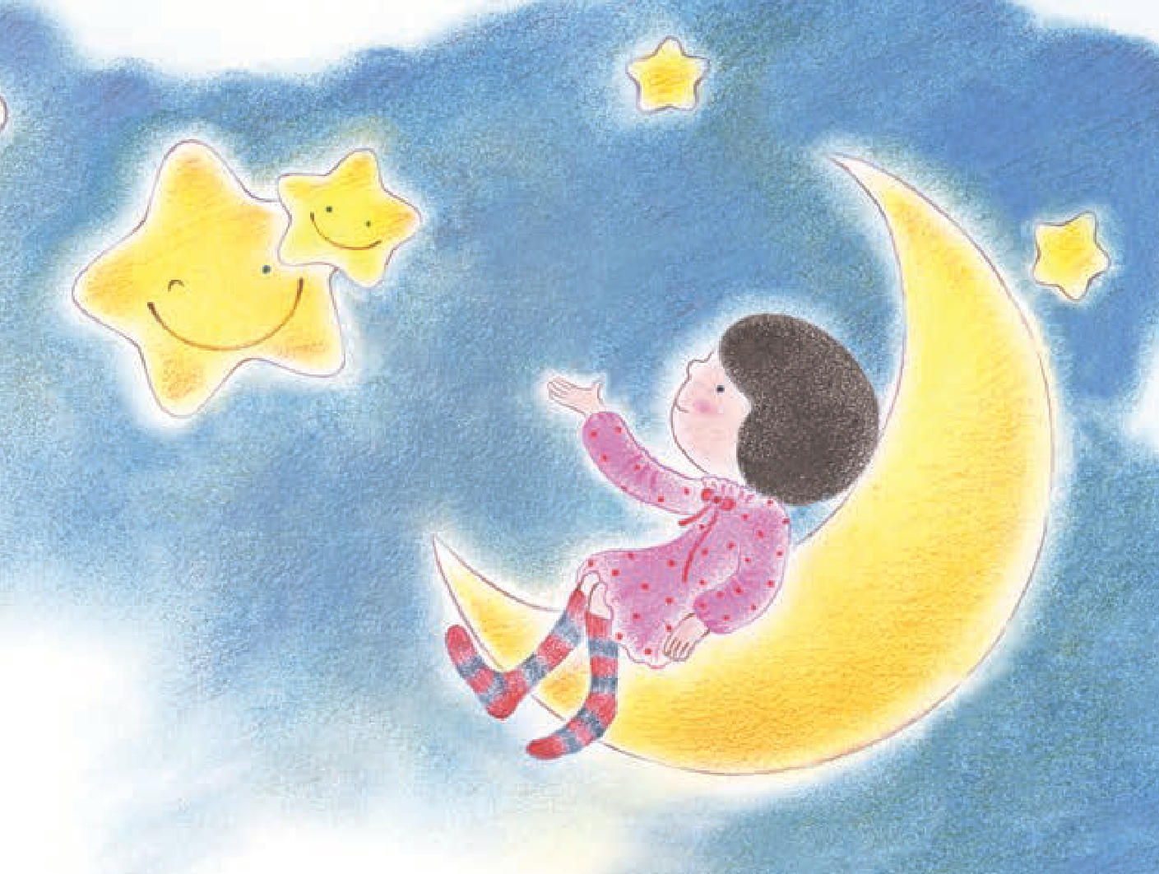
一年级 语文 统编版小学语文 上册
星星和天空
闪闪的星星
蓝蓝的天
加上这些词，样子更清楚了。
Notes:
再读“只看见闪闪的星星蓝蓝的天”。“闪闪的”让我们想到星光一闪一闪，“蓝蓝的”让我们想到天空的颜色。
只说星星和天，也能知道是什么，为什么还要加这些词？
加上“闪闪的”“蓝蓝的”，我们不仅知道是什么，还能想象它们的样子。你可以一边读，一边在心里画夜空。
教材来源：E:\小学教材_统编人教版\语文_统编版\义务教育教科书·语文一年级上册.pdf
PDF页码：62

Slide 4
一年级 语文 统编版小学语文 上册
哪一种说法更具体
练习示例：一根弯弯的香蕉
说法一：香蕉
说法二：弯弯的香蕉
哪种说法写出了它的样子？
可以暂停视频，想好再继续。
Notes:
我们换一个身边的例子。有一根弯弯的香蕉。“香蕉”和“弯弯的香蕉”，哪种说法写出了它的样子？先想一想，再说说你的理由。
我先找一找，哪种说法里有告诉我们样子的词。
教材来源：E:\小学教材_统编人教版\语文_统编版\义务教育教科书·语文一年级上册.pdf
PDF页码：[61, 62]

Slide 5
一年级 语文 统编版小学语文 上册
把样子说清楚
“弯弯的香蕉”更具体。
“香蕉”告诉我们是什么。
“弯弯的”告诉我们是什么样。
Notes:
第二种说法更具体。“香蕉”告诉我们是什么，“弯弯的”告诉我们它是什么样。把它们放在一起，别人更容易想象出来。
原来我也可以像课文一样，把看到的样子说出来。
对，不过要说得符合眼前的事物，不能随便搭配。
教材来源：E:\小学教材_统编人教版\语文_统编版\义务教育教科书·语文一年级上册.pdf
PDF页码：[61, 62]

Slide 6
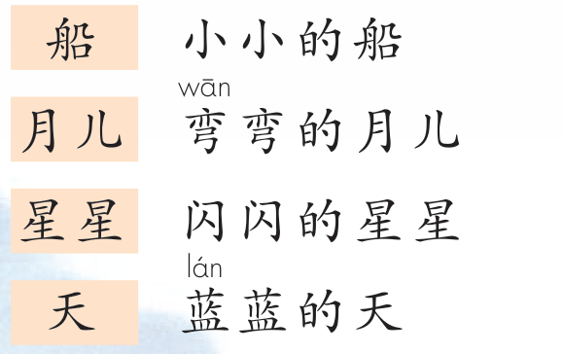
一年级 语文 统编版小学语文 上册
照样子说一说
小小的船 弯弯的月儿
闪闪的星星 蓝蓝的天
练习示例：绿绿的草地
Notes:
教材让我们读一读，照样子说一说。先读“小小的船、弯弯的月儿、闪闪的星星、蓝蓝的天”。再想想身边还有什么可以这样说。
我想说绿绿的草地，可以吗？
可以。你说清了草地的颜色。也可以换一个事物，说说它的大小或形状。
教材来源：E:\小学教材_统编人教版\语文_统编版\义务教育教科书·语文一年级上册.pdf
PDF页码：62

Slide 7
一年级 语文 统编版小学语文 上册
我的一句话
选一个身边的事物。
用“……的……”说出它的样子。
自检：搭配合适，样子说清楚。
Notes:
今天我们跟着小小的船，看到了月儿、星星和天空的样子。现在选一个身边的事物，用“什么样的什么”说一句话。
说完以后，我看看那个事物，检查自己说得对不对。
这个办法很好。只要搭配合适，把样子说清楚，就完成了今天的小任务。
教材来源：E:\小学教材_统编人教版\语文_统编版\义务教育教科书·语文一年级上册.pdf
PDF页码：[61, 62]

